Slide 1
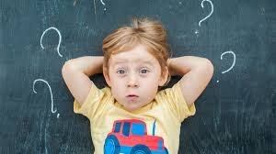
שָׁלוֹם וּבְרוּכִים הַבָּאִים!
הַיּוֹם אֲנַחְנוּ נִלְמָד אֶת הַסִּפּוּר...
תֵּכֶף תְּגַלּוּ!
יסמין עליאן

Slide 2
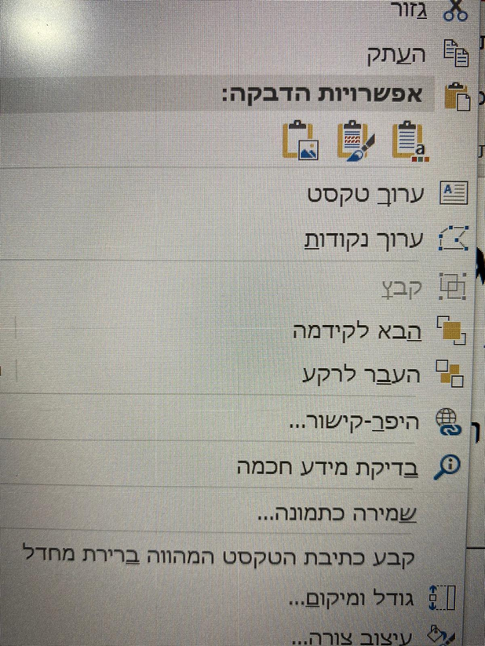
לִפְנֵי שֶׁנְּגַלֶּה אֶת שֵׁם הַסִּפּוּר!
אֵיךְ כּוֹתְבִים בְּתוֹךְ הַמְּרֻבָּע?
1-לַחֲצוּ עַל הַכַּפְתּוֹר הַיְּמָנִי בָּעַכְבָּר וְאָז תִּרְאוּ אֶת הָרְשִׁימָה הַזֹּאת.
2- לִבְחֹר ב (ערוך טֶקְסְט).
נַסּוּ לִכְתֹּב בְּתוֹךְ הַמְּרֻבָּע מָה הִיא בְּעָיָה?

Slide 3
עַכְשָׁיו! נַסּוּ לִזְכֹּר מָתַי בְּפַעַם הָאַחֲרוֹנָה נוֹצְרָה לָכֶם בְּעָיָה? אֵיךְ פְּתַרְתֶּם אֶת הַבְּעָיָה? תִּכְתְּבוּ את התשובה בשקופית הבא
בְּעֶזְרַת הַגַּלְגַּל שֶׁנִּמְצָא מוּלְכֶם
תְּנַסּוּ לִזְכֹּר אֵיךְ פְּתַרְתֶּם אֶת הַבְּעָיָה?
**אֶפְשָׁר גַּם לִכְתֹּב פִּתְרוֹנוֹת מְשַׁלְכֶם

Slide 4
הפתרון
הבעיה

Slide 5
סוֹף סוֹף אֲנַחְנוּ עַכְשָׁיו נְגַלֶּה אֵיזֶה סִפּוּר נִלְמָד!

Slide 6
נַסּוּ לְנַחֵשׁ אֶת שֵׁם הַסִּפּוּר !
נַסּוּ לַחְשֹׁב עַל שֵׁם לַסִּפּוּר
מִכֹּל הַמִּלִּים הַבָּאוֹת.
כִּבְשָׂה עִם
וְאִישׁ
בְּעָיָה
גָּדֵר
חִזְרוּ לִשְׁקוּפִית מְסַפֵּר2 כְּדֵי לִזְכֹּר אֵיךְ כּוֹתְבִים בְּתוֹךְ הָעִגּוּל.

Slide 7
הַסִּפּוּר שֶׁנְּלַמֵּד אוֹתוֹ נִקְרָא
גָּדֵר, כִּבְשָׂה וְאִישׁ עִם בְּעָיָה

Slide 8
כְּדֵי לִשְׁמֹעַ אֶת הַסִּפּוּר לָחֲצוּ עַל הַקִּשּׁוּר הַבָּא
https://www.youtube.com/watch?v=ubiqRVKg0LM
כְּדֵי לְפוֹתֵחַ אֶת הַקִּשּׁוּר לָחֲצוּ עַל הַכַּפְתּוֹר הַיְּמָנִי בְּעַכְבָּר, בָּחֲרוּ מֵהָרְשִׁימָה שֶׁתּוֹפִיעַ מוּלְכֶם ב (פֶּתַח הַפַּר קִשּׁוּר).
לְמִי שֶׁרוֹצֶה לִקְרֹא אֶת הַסִּפּוּר
https://docs.google.com/a/etz.tzafonet.org.il/viewer?a=v&pid=sites&srcid=ZXR6LnR6YWZvbmV0Lm9yZy5pbHxwZXRvd2FoaGFzaGV2YXxneDo1ZjNjOTUyMmU1ZjMzZDU0
תַּעֲשׂוּ הֶעְתֵּק לַקִּשּׁוּר
וְהַדְבֵּק בגוגל.

Slide 9
אַחֲרֵי שֶׁקְּרָאתֶם אֶת הַסִּפּוּר! לִפְנֵיכֶם 3 שְׁאֵלוֹת עַל הַסִּפּוּר בָּחֲרוּ בִּשְׁתִי שְׁאֵלוֹת וְעָנוּ עֲלֵיהֶם.
3-לְאֵיזֶה כִּבְשָׂה הֱיִיתֶם רוֹצִים להידמות וְלָמָּה?
2-אֵיזֶה כִּבְשָׂה נָהֲגָה נָכוֹן בְּיוֹתֵר לְדַעְתְּכֶם וּמַדּוּעַ?
1- עִם אֵיזֶה כִּבְשָׂהִ הזְדַּהֵיתֶם בִּמְיוחָד וּמַדּוּעַ?

Slide 10
מְשִׂימָה! כִּתְבוּ בַּמְּרֻבָּע שֶׁנִּמְצָא עַל הַכִּבְשָׂה מָה לְמַדְתֶּם מֵהַשִּׁעוּר?

